Slide 1
Путешествие по сказке
???????

Slide 2

КОЛОБОК

Slide 3
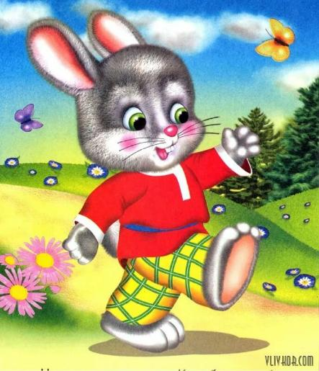
ЗАЙЧИК

Slide 4
«ЧЕТЫРЕ СТИХИИ»
ЗЕМЛЯ (руки на стол)
ВОДА (руки вперёд)
ВОЗДУХ (руки вверх)
ОГОНЬ (вращение руками)

Slide 5
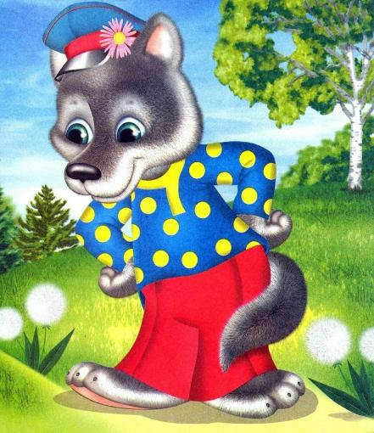
ВОЛК

Slide 6
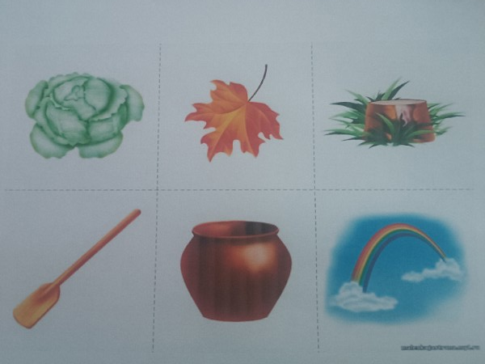
«Вспомни и назови!»

Slide 7
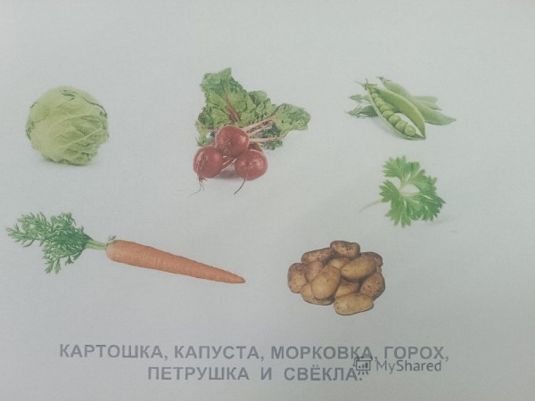
Хозяйка однажды с базара пришла…

Slide 8
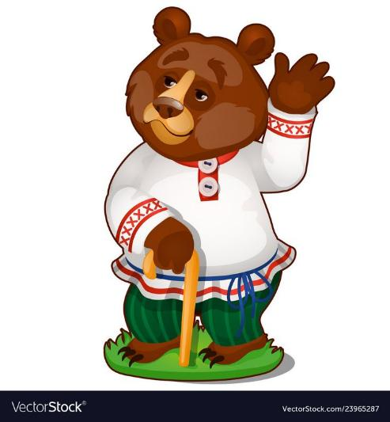
МЕДВЕДЬ

Slide 9
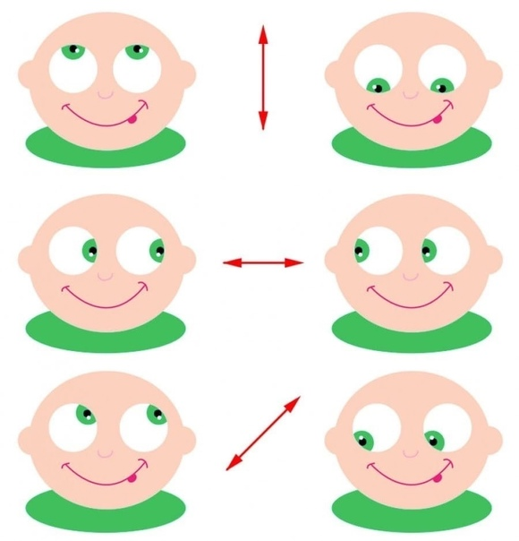

Slide 10
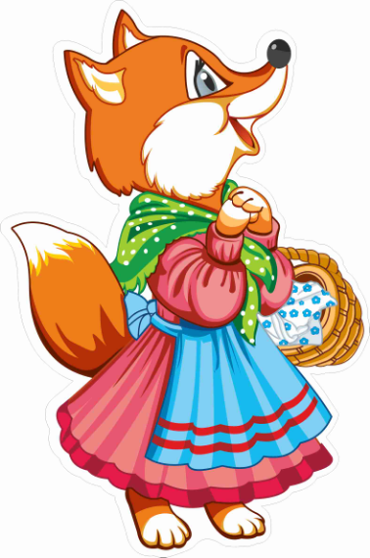
ЛИСИЦА

Slide 11
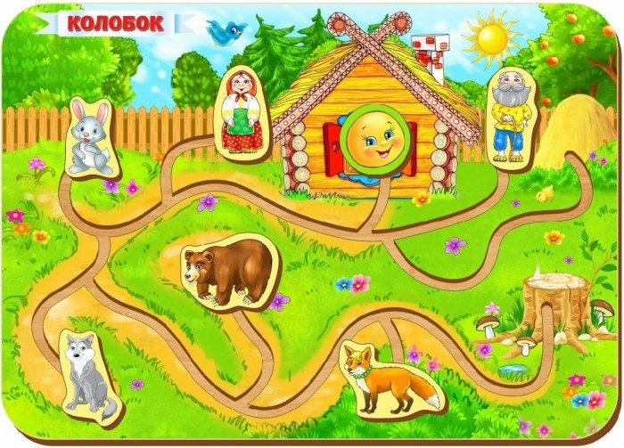

Slide 12


